Slide 1
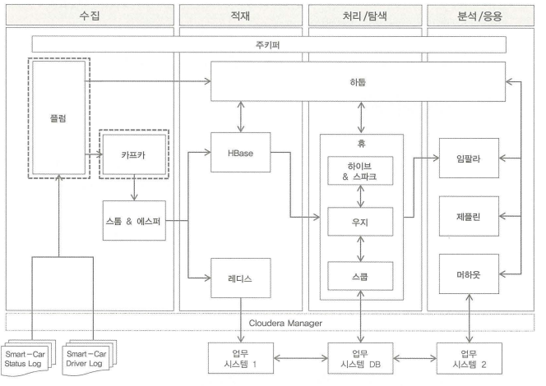
Batch 처리
차량 정보
하이브
메타스토어 테이블 생성
차량운행정보
실시간 처리
차량운행정보
과속운행정보

Slide 2
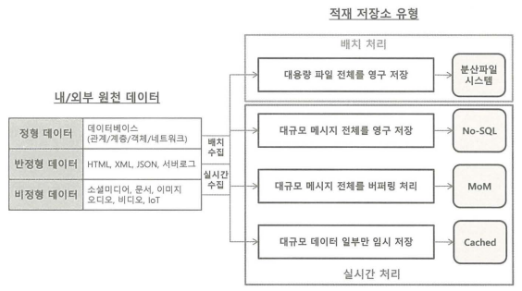

Slide 3
스마트카 상태정보: SmartCarInfo Agent
저장경로: /home/pilot-pjt/working/SmartCar
운전자 운행정보: DriverCarInfo Agent
저장경로: /home/pilot-pjt/working/driver-realtime-log

Slide 4
Server01
NameNode
Server02
DataNode
FLUME
KAFKA
Server03
DataNode

Slide 5
CLOUDERA
FLUME: 데이터 이송역할
ZOOKEEPER: 분산되어있는 애플리케이션의 정보를 중앙에 집중하고 구성 관리, 그룹 관리 네이밍, 동기화 등의 서비스를 제공(KAFKA 관리)
KAFKA: 데이터 쓰기와 읽기의 중간매개체
HDFS: 데이터 분산처리시스템 (Key:NameNode, value:DataNode 1,2,3 …)
YARN: 하둡의 리소스 관리를 담당함

Slide 6
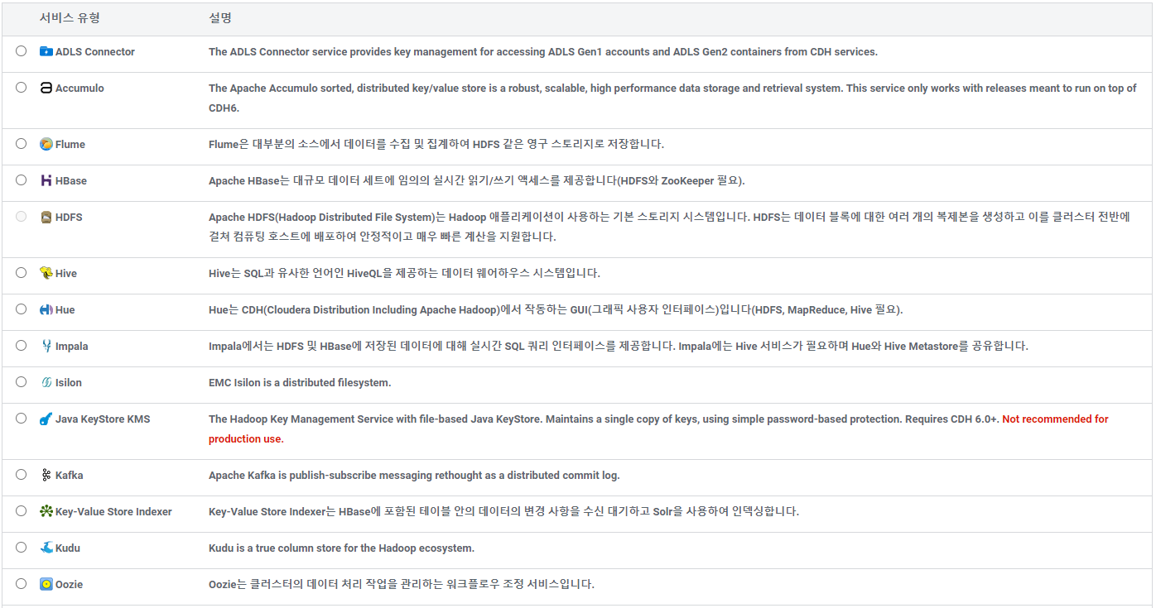
CLOUDERA MANAGER
Notes:
https://deep-jin.tistory.com/m/entry/Apache-Flume-%EA%B8%B0%EB%B3%B8-%EA%B0%9C%EB%85%90-%EC%A0%95%EB%A6%AC

Slide 7
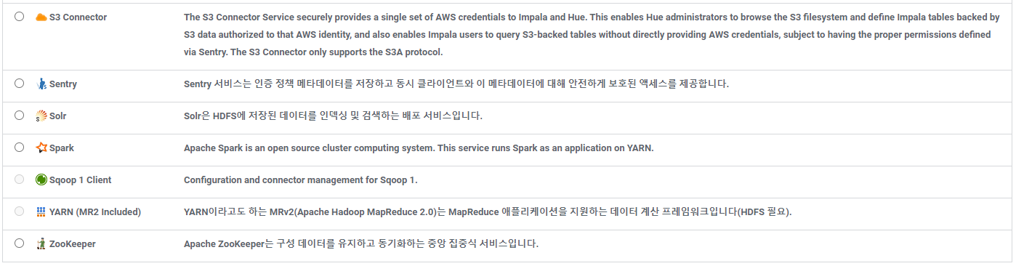
CLOUDERA MANAGER
Notes:
https://deep-jin.tistory.com/m/entry/Apache-Flume-%EA%B8%B0%EB%B3%B8-%EA%B0%9C%EB%85%90-%EC%A0%95%EB%A6%AC

Slide 8
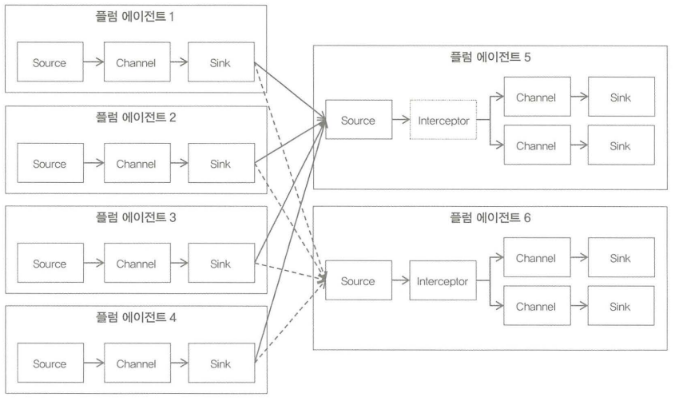
FLUME
<플룸의 아키텍츠 구성 방법 예시>
Source -> Channel은 1:N 관계
Channel -> Sink는 1:1관계
Notes:
https://deep-jin.tistory.com/m/entry/Apache-Flume-%EA%B8%B0%EB%B3%B8-%EA%B0%9C%EB%85%90-%EC%A0%95%EB%A6%AC

Slide 9
FLUME
스마트카 정보 플룸이동
Source > spooldir(디렉토리감시 생성시 읽음) >
---Intercepter(Event의 Header,Body 값 수정)----
Cannels > memory >
Sinks > looger(log파일)
Event: 플럼의 데이터 전송단위
Notes:
https://deep-jin.tistory.com/m/entry/Apache-Flume-%EA%B8%B0%EB%B3%B8-%EA%B0%9C%EB%85%90-%EC%A0%95%EB%A6%AC

Slide 10
FLUME
SmartCar_Agent.sources = SmartCarInfo_SpoolSource DriverCarInfo_TailSource
SmartCar_Agent.channels = SmartCarInfo_Channel DriverCarInfo_Channel
SmartCar_Agent.sinks = SmartCarInfo_HdfsSink DriverCarInfo_KafkaSink
Channel
SmartCar_Agent
File
Intercepter
Spool
Source
Hdfs
Sink
Batch 처리
Channel
Tail
Source
Kafka
Sink
실시간 처리
HDD
Memory
Notes:
https://deep-jin.tistory.com/m/entry/Apache-Flume-%EA%B8%B0%EB%B3%B8-%EA%B0%9C%EB%85%90-%EC%A0%95%EB%A6%AC

Slide 11
FLUME
차량정보 Source 설정(spooldir:디렉터리 모니터링 batch방식)
SmartCar_Agent.sources.SmartCarInfo_SpoolSource.type = spooldir
SmartCar_Agent.sources.SmartCarInfo_SpoolSource.spoolDir = /home/pilot-pjt/working/car-batch-log
SmartCar_Agent.sources.SmartCarInfo_SpoolSource.deletePolicy = immediate
SmartCar_Agent.sources.SmartCarInfo_SpoolSource.batchSize = 1000
차량정보 Source에 Intercepter 설정(타임스탬프,로그유형 상수값정의,수집일자추가,정규표현식)
SmartCar_Agent.sources.SmartCarInfo_SpoolSource.interceptors = timeInterceptor typeInterceptor collectDayInterceptor filterInterceptor
SmartCar_Agent.sources.SmartCarInfo_SpoolSource.interceptors.timeInterceptor.type = timestamp
SmartCar_Agent.sources.SmartCarInfo_SpoolSource.interceptors.timeInterceptor.preserveExisting = true
SmartCar_Agent.sources.SmartCarInfo_SpoolSource.interceptors.typeInterceptor.type = static
SmartCar_Agent.sources.SmartCarInfo_SpoolSource.interceptors.typeInterceptor.key = logType
SmartCar_Agent.sources.SmartCarInfo_SpoolSource.interceptors.typeInterceptor.value = car-batch-log
SmartCar_Agent.sources.SmartCarInfo_SpoolSource.interceptors.collectDayInterceptor.type = com.wikibook.bigdata.smartcar.flume.CollectDayInterceptor$Builder
SmartCar_Agent.sources.SmartCarInfo_SpoolSource.interceptors.filterInterceptor.type = regex_filter
SmartCar_Agent.sources.SmartCarInfo_SpoolSource.interceptors.filterInterceptor.regex = ^\\d{14}
SmartCar_Agent.sources.SmartCarInfo_SpoolSource.interceptors.filterInterceptor.excludeEvents = false
차량정보 Channel 설정
SmartCar_Agent.channels.SmartCarInfo_Channel.type = memory SmartCar_Agent.channels.SmartCarInfo_Channel.capacity = 100000
SmartCar_Agent.channels.SmartCarInfo_Channel.transactionCapacity = 10000
Notes:
https://deep-jin.tistory.com/m/entry/Apache-Flume-%EA%B8%B0%EB%B3%B8-%EA%B0%9C%EB%85%90-%EC%A0%95%EB%A6%AC

Slide 12
FLUME
플룸의 인터셉터 설정
public class CollectDayInterceptor implements Interceptor
@Override
public Event intercept(Event event) {
String eventBody = new String(event.getBody()) + "," + getToDate();
event.setBody(eventBody.getBytes());
return event;
}
@Override
public List<Event> intercept(List<Event> events)
{
for (Event event:events) {
intercept(event);
}
return events;
}
플럼의 라이브러리 경로:/opt/cloudera/parcels/CDH/lib/flume-ng/lib
라이브러리 설정
Notes:
https://deep-jin.tistory.com/m/entry/Apache-Flume-%EA%B8%B0%EB%B3%B8-%EA%B0%9C%EB%85%90-%EC%A0%95%EB%A6%AC

Slide 13
FLUME
차량정보 Sink 설정(log파일로 출력시 default경로:/var/log/flume-ng/flume-cmf-flume-AGENT-*.log)
(hdfs 적재시 파일을 날짜형식 폴더로 구분하여 적재 path설정)
SmartCar_Agent.sinks.SmartCarInfo_HdfsSink.type = hdfs
SmartCar_Agent.sinks.SmartCarInfo_HdfsSink.hdfs.path = /pilot-pjt/collect/%{logType}/wrk_date=%Y%m%d
SmartCar_Agent.sinks.SmartCarInfo_HdfsSink.hdfs.filePrefix = %{logType}
SmartCar_Agent.sinks.SmartCarInfo_HdfsSink.hdfs.fileSuffix = .log
SmartCar_Agent.sinks.SmartCarInfo_HdfsSink.hdfs.fileType = DataStream
SmartCar_Agent.sinks.SmartCarInfo_HdfsSink.hdfs.writeFormat = Text
SmartCar_Agent.sinks.SmartCarInfo_HdfsSink.hdfs.batchSize = 10000
SmartCar_Agent.sinks.SmartCarInfo_HdfsSink.hdfs.rollInterval = 0
SmartCar_Agent.sinks.SmartCarInfo_HdfsSink.hdfs.rollCount = 0
SmartCar_Agent.sinks.SmartCarInfo_HdfsSink.hdfs.idleTimeout = 100
SmartCar_Agent.sinks.SmartCarInfo_HdfsSink.hdfs.callTimeout = 600000
SmartCar_Agent.sinks.SmartCarInfo_HdfsSink.hdfs.rollSize = 67108864
SmartCar_Agent.sinks.SmartCarInfo_HdfsSink.hdfs.threadsPoolSize = 10
차량정보 Source와 Sink를 Channel에 연결
SmartCar_Agent.sources.SmartCarInfo_SpoolSource.channels = SmartCarInfo_Channel
SmartCar_Agent.sinks.SmartCarInfo_HdfsSink.channel = SmartCarInfo_Channel
Notes:
https://deep-jin.tistory.com/m/entry/Apache-Flume-%EA%B8%B0%EB%B3%B8-%EA%B0%9C%EB%85%90-%EC%A0%95%EB%A6%AC

Slide 14
FLUME
차량운행정보 Source 설정(exec:외부실행결과를 플럼에서 수집)
SmartCar_Agent.sources.DriverCarInfo_TailSource.type = exec
SmartCar_Agent.sources.DriverCarInfo_TailSource.command = tail –F /home/pilot-pjt/working/driver-realtime-log/SmartCarDriverInfo.log
SmartCar_Agent.sources.DriverCarInfo_TailSource.restart = true
SmartCar_Agent.sources.DriverCarInfo_TailSource.batchSize = 1000
차량운행정보 Source에 Intercepter 설정(정규표현식)
SmartCar_Agent.sources.DriverCarInfo_TailSource.interceptors = filterInterceptor2
SmartCar_Agent.sources.DriverCarInfo_TailSource.interceptors.filterInterceptor2.type = regex_filter
SmartCar_Agent.sources.DriverCarInfo_TailSource.interceptors.filterInterceptor2.regex = ^\\d{14}
SmartCar_Agent.sources.DriverCarInfo_TailSource.interceptors.filterInterceptor2.excludeEvents = false
차량운행정보 Channel 설정
SmartCar_Agent.channels.DriverCarInfo_Channel.type = memory
SmartCar_Agent.channels.DriverCarInfo_Channel.capacity= 100000
SmartCar_Agent.channels.DriverCarInfo_Channel.transactionCapacity = 10000
차량운행정보 Sink 설정(Kafka broke의 SmartCar-Topic으로 설정)
SmartCar_Agent.sinks.DriverCarInfo_KafkaSink.type = org.apache.flume.sink.kafka.KafkaSink
SmartCar_Agent.sinks.DriverCarInfo_KafkaSink.topic = SmartCar-Topic
SmartCar_Agent.sinks.DriverCarInfo_KafkaSink.brokerList = server02.hadoop.com:9092
SmartCar_Agent.sinks.DriverCarInfo_KafkaSink.requiredAcks = 1
SmartCar_Agent.sinks.DriverCarInfo_KafkaSink.batchSize = 1000
차량운행정보 Source와 Sink를 Channel에 연결
SmartCar_Agent.sources.DriverCarInfo_TailSource.channels = DriverCarInfo_Channel
SmartCar_Agent.sinks.DriverCarInfo_KafkaSink.channel = DriverCarInfo_Channel
Notes:
https://deep-jin.tistory.com/m/entry/Apache-Flume-%EA%B8%B0%EB%B3%B8-%EA%B0%9C%EB%85%90-%EC%A0%95%EB%A6%AC

Slide 15
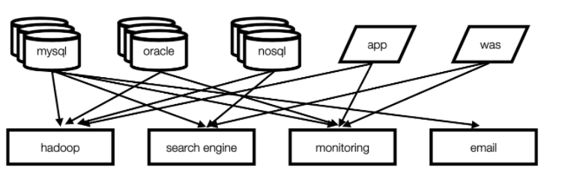
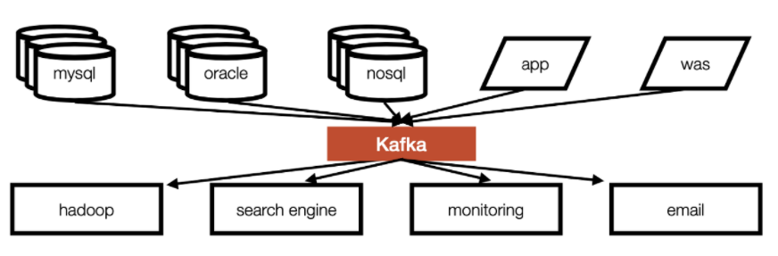
APACHE KAFKA
카프카 도입 전 (Point to Point 방식)
카프카 도입 후(Pub/Sub 방식)
Notes:
https://pearlluck.tistory.com/m/288

Slide 16
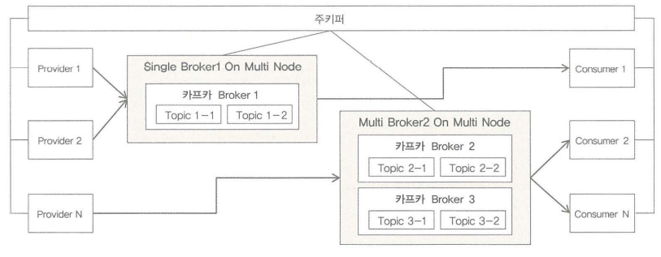
APACHE KAFKA
<카프카의 아키텍츠 구성 방법 예시>
물리적 Server1
물리적 Server2
주키퍼에서는 각서버(Node)를 관리하므로 카프카와 연결되있음(카프카의 Topic메타정보 관리)
현재 프로젝트에서는 1대의 서버에 1개의 브로커와 1개의 토픽만 생성함
Provider는 플럼에서 나오며 Topic에 실시간 데이터가 저장됨(버퍼역할-disk에 저장)
Consumer를 통해 데이터 추출(memory저장이 아닌 disk저장으로 데이터유실걱정x)
Producer와 Consumer는 비동기적으로 작동함
Notes:
https://engkimbs.tistory.com/691
- 파티션(Partition) : 각 토픽 당 데이터를 분산 처리하는 단위입니다. 카프카에서는 토픽 안에 파티션을 나누어 그 수대로 데이터를 분산처리합니다. 카프카 옵션에서 지정한 replica의 수만큼 파티션이 각 서버들에게 복제됩니다.
- 리더, 팔로워(Leader, Follower) : 카프카에서는 각 파티션당 복제된 파티션 중에서 하나의 리더가 선출됩니다. 이 리더는 모든 읽기, 쓰기 연산을 담당하게 됩니다. 리더를 제외한 나머지는 팔로워가 되고 이 팔로워들은 단순히 리더의 데이터를 복사하는 역할만 하게 됩니다.

Slide 17
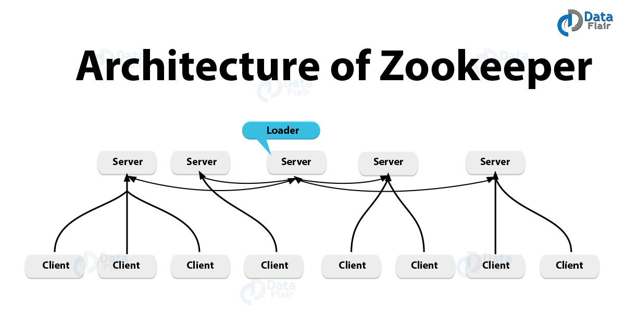
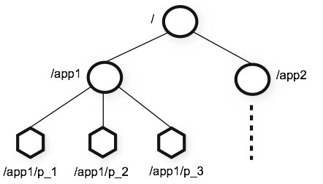
ZOOKEEPER
주커퍼는 히둡, HBase, 카프카, 스톰등의 분산노드관리에 사용
서버 여러 대를 앙상블(클러스터)로 구성하고, 분산 애플리케이션들이 각각 클라이언트가 되어 주키퍼 서버들과 커넥션을 맺은 후 상태 정보 등을 주고 받는다. (위의 그림에서 Server는 주키퍼, Client는 카프카가 된다.)
상태 정보들은 주키퍼의 지노드(znode)라고 불리는 곳에 Key-Value 형태로 저장하며, 지노드에 저장된 것을 이용하여 분산 애플리케이션들은 서로 데이터를 주고받게 된다. (znode를 일반 컴퓨터의 파일이나 폴더 개념으로 생각하면 쉬움) 지노드(znode)는 우리가 알고 있는 일반적인 디렉토리와 비슷한 형태로서 자식노드를 가지고 있는 계층형 구조로 구성되어 있다.
Notes:
https://cornswrold.tistory.com/m/523

Slide 18

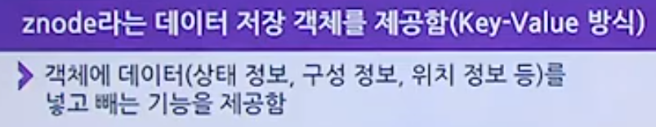
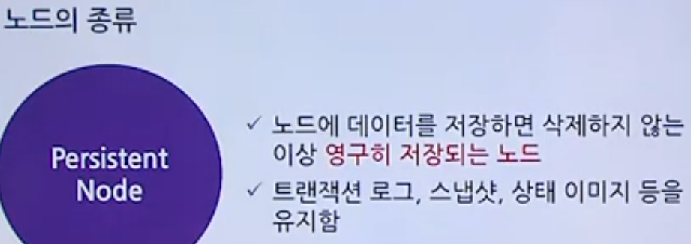
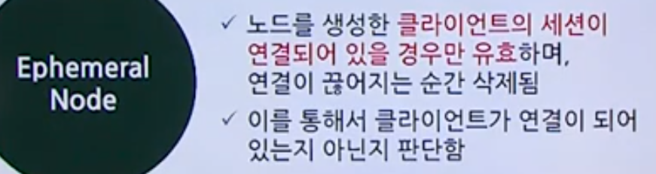
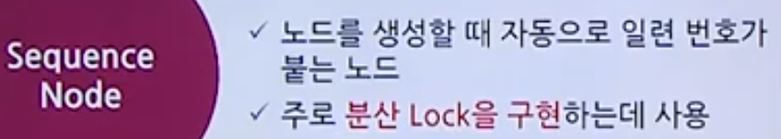
ZOOKEEPER
Z 노드 개념
각 서버에서 작동하는 어플리케이션을 통합 관리하며 생성하는 상태정보를 Z노드(디렉토리 형태의 Key/Value)로 저장함
Notes:
https://cornswrold.tistory.com/m/523

Slide 19
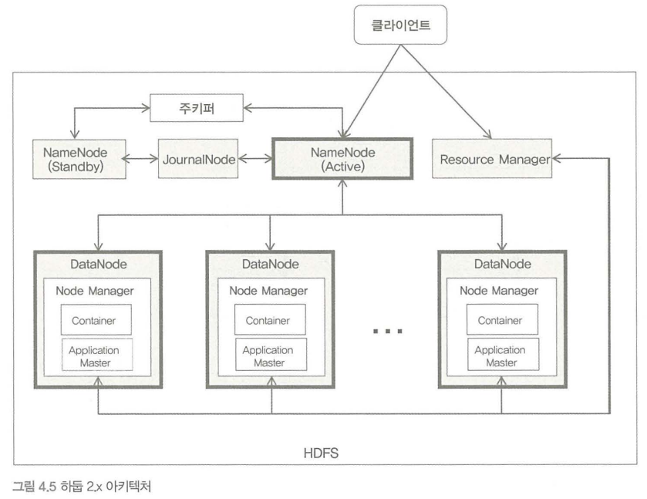
HADOOP
URL: http://server01 .hadoop.com:50070
• 리소스 매니저: http://server01.hadoop.com:8088/cluster
• 잡 히스토리: http://server01.hadoop.com :19888/jobhistory

Slide 20
HADOOP
블록개념
블록은 크기가 지정된 하나의 파일, 크기가 클 경우 나눠진다
HDFS 파일은 지정한 크기의 블록으로 나누어지고, 각 블록은 독립적으로 저장됩니다.
Default(128MB)or(64MB), 평균(110MB)사용

Slide 21
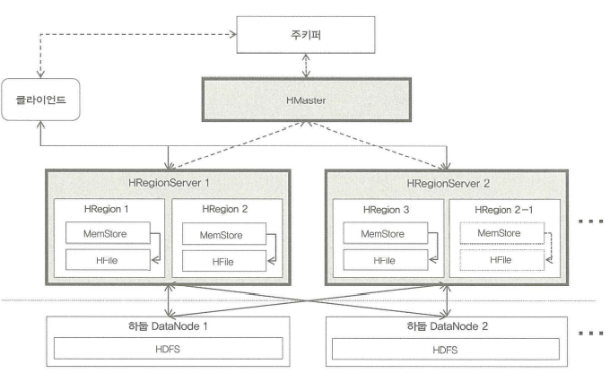
HBASE
하둡 기반의 칼럼 지향(Column-Oriented) NoSQL 데이터베이스(HDFS와 연계작용)
HBase의 경우 특히 쓰기 성능에 좀 더 최적화
URL: http://server01.hadoop.com:60010/
Server1
Server2
일정갯수 칼럼별로
Hregion이 나뉨

Slide 22
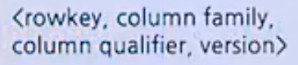
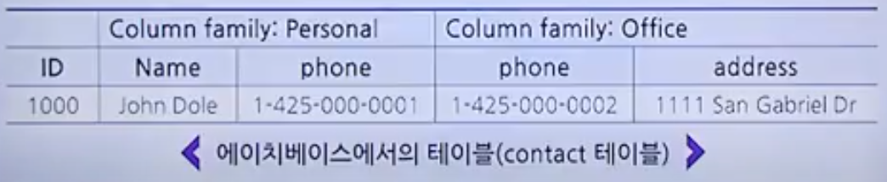
HBASE
Column Family
Column qualifier(Key)
Value(version포함, timestamp)
Row Key

Slide 23
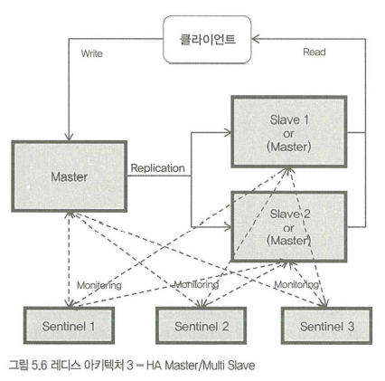
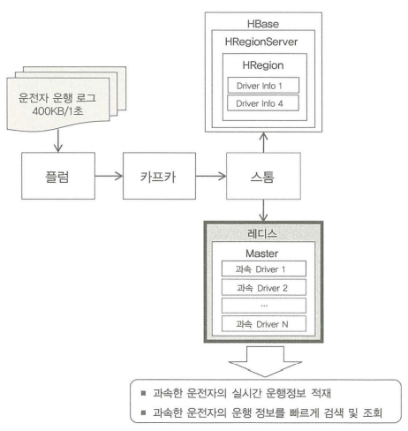
REDIS
IMDG(In-Memorγ Data Grid) 소프트웨어
인메모리 데이터를 영구적으로 저장할 수 있는 스냅샷 기능을 제공

Slide 24
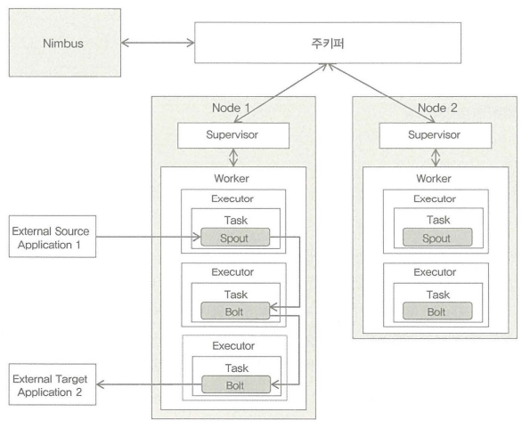
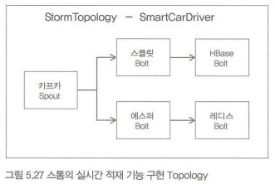
STORM
실시간 분산 처리기는 데이터를 적재하기도 전에 발생과 동시에 이벤트를 감지해서 처리히는 방식 과 적재와 동시에 마이크로 배치를 실행해 이벤트를 감지해 처리히는 방식이 있는데, 스톰은 전자에 해당
Notes:
1. Nimbus 가 자바 프로그램으로 구성된 Topology Jar를 배포하기 위해 주키퍼로 부터 Supervisor 정보를 알아낸다.
2. 해당 Topology Jar 파일을 각 Supervisor 전송하면 Supervisor는 해당 node 에서 Worker, Executor를 만들고, Spout과 Bolt가 실행되기 위한 Task 도 할당한다.
3. 발생한 데이터는 Spout를 통해 유입되기 시작한다. 이를 다시 Bolt가 전달받아 데이터를 분산 처리
*. 만약 특정 Supervisor 가 생성한 Worker 프로세스에 심각한 문제가 발생해 종료되면 새로운 Worker 프로세스를 다시 생성. 이때 처리 중이던 데이터들은 이전 수신지로 롤백되고 Topology가 다시 정상적으로 복구되면 롤백 시점부터 다시 처리하면서 데이터의 정합성을 보장한다.

Slide 25
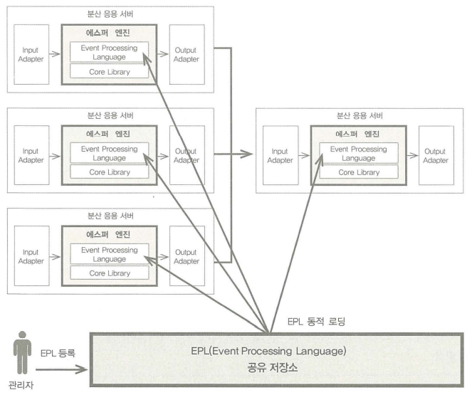
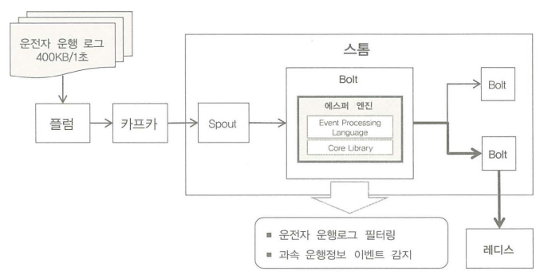
ESPER
실시간으로 발생하는 데이터 간의 관계를 복합적으로 판단 및 처리하는 것을 CEP( Complex Event Processing) 라고 하는데, 에스퍼가 바로 CEP 엔진 중 하나다.
에스퍼 엔진은 이벤트를 감지하는 자바기반의 라이브러리다.

Slide 26
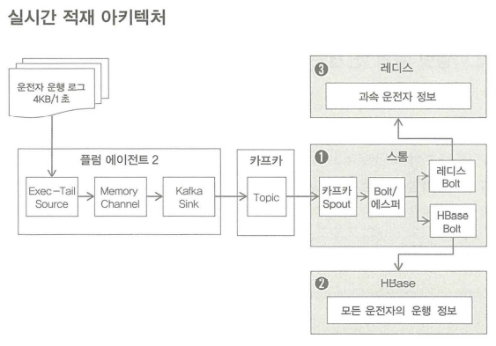
스톰은 카프카로부터 수신받은 운행 정보 데이터를 분산 처리하고 최종 목적지 저장소에 적재하는 역할을 수행한다.
이때 빠르게 유입되는 데이터로부터 의미 있는 패턴을 발견하기 위해 에스퍼 엔진을이용한다.
스톰의 Spout가 카프카의 토픽으로부터 운전자의 실시간 운행 정보를 수신받아 첫 번째 볼트에 전송한다.
해당 볼트에서는 모든 운행 정보를 HBase Bolt로 전송하면서 에스퍼의 EPL에서 정의한 조건에 따라 과속한 치량의 정보를 레디스 Bolt에 전송한다
HBase의 테이블에는 “차량번호+발생일시”를 로우키로 해서 8개의 칼럼(발생 일시, 차량 번호, 가속 페달, 브레이크 페달, 운전대 호|전각, 방향지시등, 주행 속도, 주행 구역)의 구조로 모든 스마트카 운전자의 운행 정보가 적재된다.
레디스에 적재될 때는 현재 날짜를 키로 해서 과속한 차량의 정보를 세트 데이터 구조로 적재한다. 적재 영속 시간은 5시간으로 하며, 이후에 만료 처리되어 메모리에서 자동으로 삭제된다.

Slide 27
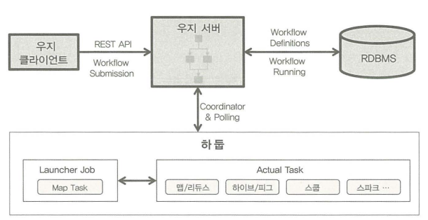
HUE
휴에서는 HDFS, HBase, 하이브, 임팔라를 편리하게 사용하기 위한 웹 UI 에디터를 제공
UZIE
반복적이면서 복잡한 후처리 잡을 처리하기 위해 방향성 있는 비순환 그래프(DAG; Direct Acyclic Graph) 로 정의해서 잡에 시작, 처리, 분기, 종료점 등의 액션(Action) 으로 구성하는 워크플로우

Slide 28
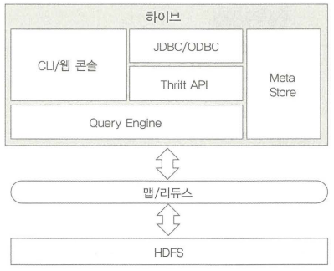
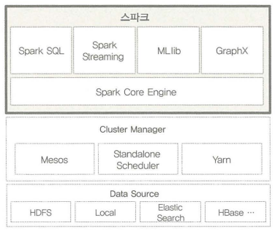
HIVE
SPARK
고성능 인메모리 분석
하이브클라이언트에서 작성한 QL이 맵리듀스프로그램으로 변환되어 실행

Slide 29
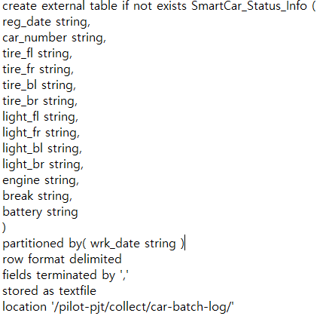
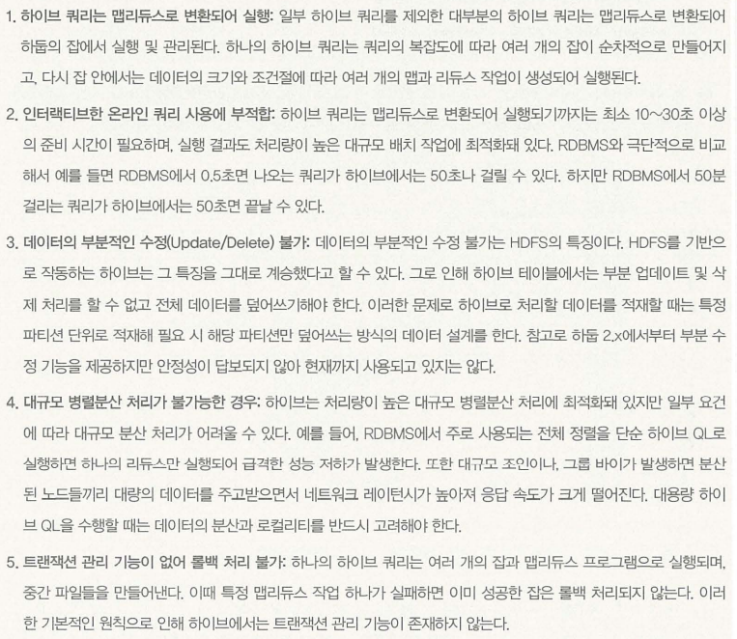
HIVE(HDFS 탐색)
자동차상태 정보(HDFS)
MetaStore에 적재 정보 Schema 형태로 등록
이 작업후 Hive Ql로 접근가능

Slide 30
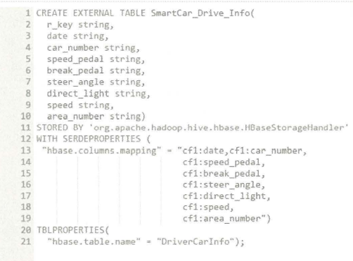
HIVE(HBASE 탐색)
외부 테이블생성
Hbase Table과 맵핑

Slide 31
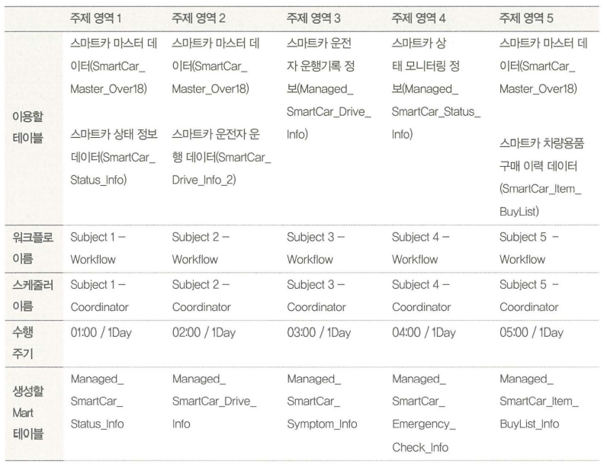
마스터 테이블과
상태,운행정보 테이블
조인
상태,운행정보의
점검필요 차량
테이블생성
마스터 테이블과
구매이력 테이블
조인

Slide 32
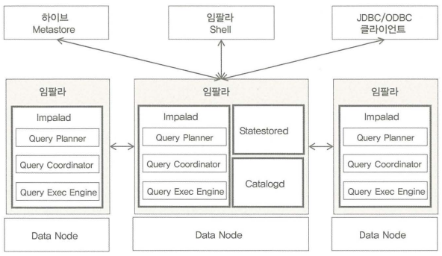
IMPALA
인메모리 기반의 실시간 온라인 분석 Hive의 데이터를 가져와 분석
Impalad: 서비스 데몬
Statestored: 각노드에 설치된 Impalad관리
Catalogd: 임팔라SQL 이력관리

Slide 33
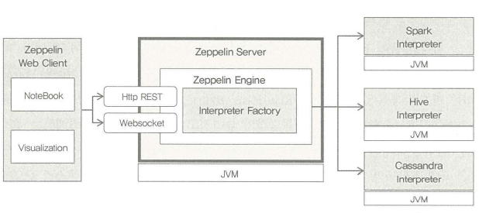
ZEPPELIN
웹 UI 의 NoteBook에서 스파크 또는 스파크 SQL을 작성해 히둡 클러스터에 작업을 요청하고, 처리 결과를 다시 웹 UI 에서 시각화해서 볼 수 있다.

Slide 34
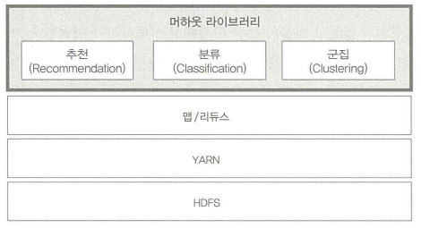
MAHOUT
머신러닝 기법을 이용해 데이터 마이닝을 수행하는 툴

Slide 35
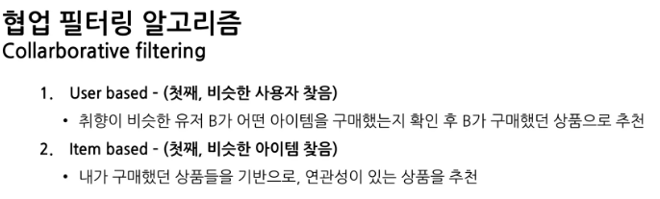
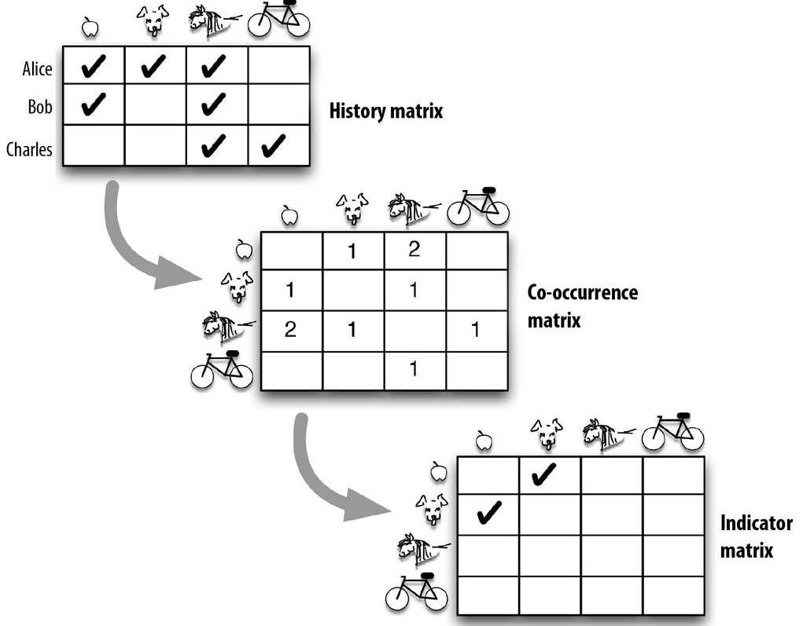
MAHOUT

Slide 39
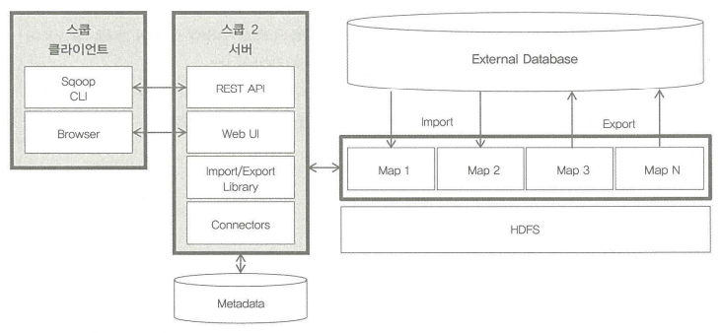
SQOOP
RDBMS에 있는 데이터를 특별한 전처리 없이 곧바로 HDFS 에 적재하거나, 반대로 HDFS 에 저장 된 데이터를 RDBMS로 제공해야 하는 경우 이용

Slide 40
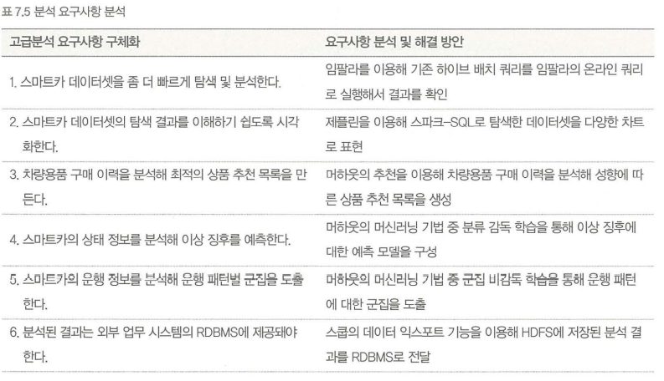

Slide 41
HDFS 삭제
카프카 토픽 삭제
스톰 라이브러리 변경
시뮬레이터 변경
Hbase데이터 삭제
Hive metastore 삭제
우지 워크플로우, 코디네이트 삭제

